Slide 1
Recuperação Judicial nº 5002698-73.2017.8.21.0021
(antigo 021/1.17.0006473-0)
Recuperanda: SUPERMERCADO NITERÓI LTDA.
4ª Vara Cível da Comarca de Passo Fundo - RS

Slide 2
1. Introdução................................................................................... 3
1.1. Considerações Preliminares............................................ 4
1.2. Estágio Processual.............................................................. 5
1.3. Cronograma Processual.................................................... 6
2. Informações sobre a Recuperanda........................................ 8
2.1. Informações Gerais ............................................................ 9
2.2 Visita à Sede.......................................................................... 10
3. Créditos ........................................................................................ 11
3.1. Créditos por Classe............................................................. 12
3.2. Perfil dos Credores.............................................................. 13
4. Análise Econômico-Financeira................................................ 14
4.1. Ativo........................................................................................ 15
4.2. Passivo ................................................................................... 17
4.3 Demonstração dos Resultados......................................... 19
5. Informações Adicionais ............................................................ 21
6. Registro Fotográfico................................................................... 23
RELATÓRIO DE ATIVIDADES
ÍNDICE
Pulsecolor

Slide 3
RELATÓRIO DE ATIVIDADES
1.1. Considerações Preliminares
1.2. Estágio Processual
1.3. Cronograma Processual
1. INTRODUÇÃO
Pulsecolor

Slide 4
1.1 Considerações Preliminares
Inicialmente, cumpre referir as premissas que embasaram este relatório, bem como destacar alguns pontos que julgamos pertinentes para uma melhor compreensão do trabalho desenvolvido.
Para chegarmos às conclusões apresentadas neste relatório, entre outros aspectos: (i) tomamos como boas e válidas as informações contidas nas demonstrações contábeis da SUPERMERCADO NITEROI LTDA., fornecidas por seus administradores; e (ii) conduzimos discussões com membros integrantes da administração da SUPERMERCADO NITEROI LTDA. sobre os negócios e as operações da referida sociedade empresária.
Nenhum dos profissionais que participaram da elaboração desta avaliação têm qualquer interesse financeiro na Recuperanda ou relação com alguma das partes envolvidas, o que caracteriza nossa independência em relação ao trabalho.
A administração da SUPERMERCADO NITEROI LTDA. e seus sócios não impuseram qualquer restrição a: (i) obter todas as informações solicitadas e (ii) chegar de forma independente aos resultados.
Este relatório e as opiniões aqui inclusas têm a finalidade de informar todos os interessados no processo, observando o fato de que qualquer leitor deve estar ciente das condições que nortearam o trabalho.
Exceto quando expressamente mencionado, os valores indicados estão expressos em reais (R$).

Slide 5
1.2 Estágio Processual
Trata-se de Recuperação Judicial requerida em 02/06/2017 e deferida em 14/08/2017.
O edital do art. 52, § 1º da LRF foi publicado em 30/08/2017. Finda a fase administrativa ou extrajudicial de verificação de créditos, a Administração Judicial apresentou a relação de credores do art. 7º, § 2º da Lei nº 11.101/2005. Em paralelo, a Recuperanda apresentou o seu plano de recuperação.
Posteriormente, em 01/09/2018, foi publicado o edital conjunto contendo a relação de credores do art. 7º, § 2º e o aviso de recebimento do plano previsto no art. 53, parágrafo único, ambos da LRF.
No trintídio a que alude o art. 55 da Lei 11.101/2005, aportaram aos autos duas objeções, o que ensejou a convocação da Assembleia Geral de Credores (AGC). A AGC ocorreu nos dias 11/12/2018 e 18/12/2018, às 14 horas, na ACISA, em Passo Fundo.
Instalada a Assembleia em 18/12/2018, os trabalhos foram suspensos até o dia 18/02/2019, com a deliberação pela aprovação do plano de recuperação.
Aguarda-se, agora, pela deliberação quanto à concessão da Recuperação Judicial e homologação do plano submetido à Assembleia.
É como se encontra o processo.

Slide 6
1.3 Cronograma Processual
Apresentamos, abaixo, o cronograma do processo de Recuperação Judicial da Recuperanda, demonstrando o atual estágio em que se encontra.
Ajuizamento (art. 51 LRF)
Publicação do edital do art. 52, §1º, da LRF
Publicação do edital com o aviso de recebimento do PRJ (art. 53, parágrafo único, da LRF)
AGC
(art. 56 LRF)
Cumprimento do plano e encerramento da RJ
(art. 63 LRF)
14/08/2017
29/10/2017
10/09/2018
Estágio atual
02/06/2017
30/08/2017
01/09/2018
Encerramento em 18/02/2019
Sem previsão
Deferimento do processamento (art. 52 LRF)
Entrega do plano de recuperação judicial (art. 53 LRF)
Aguarda concessão da RJ (art. 58 LRF)
Objeções
(art. 55 LRF)

Slide 7
1.3 Cronograma Processual
Apresentamos, abaixo, o cronograma da Verificação de Créditos da Recuperanda, demonstrando o atual estágio em que se encontra.
Ajuizamento (art. 51 LRF)
Prazo de Habilitações e Divergências (art. 7º, § 1º LRF)
Publicação do 2º edital contendo a relação de credores da Administração Judicial (art. 7º, §2º, LRF)
QGC
(art. 18 LRF)
30/08/2017
28/11/2017
17/09/2018
02/06/2017
21/09/2017
01/09/2018
Sem previsão
Publicação do 1º edital contendo a relação de credores das Devedoras (art. 52, § 1º, da LRF)
Entrega do relatório de verificação de créditos pela Administração Judicial
Impugnações (art. 8º LFR)

Slide 8
RELATÓRIO DE ATIVIDADES
2.1. Informações Gerais
2.2 Visita à sede
2. INFORMAÇÕES SOBRE A RECUPERANDA
Pulsecolor

Slide 9
2.1 Informações Gerais
SUPERMERCADO NITERÓI LTDA.
CNPJ: 93.469.781/0001-49
Sociedade empresária limitada
Objeto: Comércio Varejista de mercadorias - alimentos
Endereço: Vila Hípica – Passo Fundo – RS
Capital Social: R$ 50.000,00
Sócios: João Faustino (50%) e Luci Teresina B. Faustino (50%)
Diretora-administradora: Luci Teresina B. Faustino

Slide 10

2.2 Visita a Recuperanda
No dia 17 de fevereiro de 2021, a Administração Judicial realizou videoconferência com os representantes do Supermercado Niterói Ltda, ocasião em que participaram a administradora Jonara e a sócia Sra. Lucia.
Cumpre destacar que este relatório diz respeito às informações gerais da Recuperanda repassadas para a equipe da Administração Judicial no momento da visitação. Quanto as informações econômico-financeiras, foi realizada análise dos períodos de outubro a dezembro de 2020.
Em relação à atividade operacional, a representante da Recuperanda informou que a venda do mercado foi concretizada no final de dezembro de 2020, com o encerramento das atividades em 10/01/2021. O novo estabelecimento foi aberto em 29/01/2021.
Relataram, ainda, que a venda foi concretizada por R$ 1.415.000,00, sendo que: (i) R$ 15.000,00 foram pagos como comissão; (ii) com o recebimento a título de entrada no valor de R$ 500.000,00, conseguiram quitar a dívida com o Banco Sicredi; (iii) o restante do pagamento será em março de 2021. Com o recebimento deste valor, objetivam o pagamento dos demais credores (fornecedores e instituições financeiras).
Também, foi informado que os tributos serão parcelados e pagos pelas pessoas físicas dos sócios.
Segundo os representantes, os parcelamentos de INSS, FGTS e ICMS estavam sendo pagos em dia. Em relação ao quadro de funcionários todos foram demitidos, com o pagamento das rescisões no montante de R$ 70.000,00.
Despesas com fornecedores e demais despesas correntes também foram quitadas no prazo.
Foi salientado que a venda foi discutida em conjunto com a Administração Judicial.

Slide 11
RELATÓRIO DE ATIVIDADES
3.1. Créditos por Classe
3.2. Perfil dos Credores
3. CRÉDITOS
Pulsecolor

Slide 12
3.1 Créditos por Classe
O passivo total sujeito à Recuperação Judicial atinge a monta de R$ 1.126.038,51. A lista de credores da Recuperanda é composta pela Classe VI – Quirografários (94%) e antiga Classe IV – (6%).
O gráfico ao lado apresenta o perfil da sua dívida.
*Informações conforme edital do art. 7, §2º, da LRF.

Slide 13
3.2 Créditos - Perfil dos Credores
O passivo sujeito à Recuperação Judicial está concentrado em dívidas contraídas junto às instituições financeiras. Os créditos desta natureza perfazem a quantia de R$ 972.274,99.
No gráfico ao lado, é possível visualizar a representatividade dos principais credores da Recuperanda.

Slide 14
RELATÓRIO DE ATIVIDADES
4.1. Ativo
4.2. Passivo
4.3. Demonstração dos Resultados
4. ANÁLISE FINANCEIRA
Pulsecolor

Slide 15
4.1 Análise Financeira – Ativo
Apresentamos, abaixo, a evolução do saldo das contas de Ativo da Recuperanda:
 | 31/12/2020 | AV% | AH% | 30/11/2020 | 30/10/2020 | 30/09/2020 | 30/06/2020 | 31/03/2020 | 31/12/2019
Ativo Circulante | 1.740.723,88 | 64% | 48% | 1.689.023,12 | 1.526.098,85 | 1.412.474,32 | 1.563.107,02 | 1.381.667,14 | 1.180.085,67
Disponível | 445.687,33 | 16% | 139% | 399.093,10 | 232.874,20 | 152.156,17 | 301.424,79 | 378.106,30 | 186.180,74
Clientes | 626.563,79 | 23% | 43% | 611.044,85 | 614.339,48 | 557.887,35 | 642.332,30 | 462.362,65 | 437.191,55
Estoques | 365.716,64 | 13% | 44% | 376.129,05 | 376.129,05 | 399.674,68 | 316.593,81 | 238.442,07 | 253.957,26
Despesas Antecipadas | 302.756,12 | 11% | 0% | 302.756,12 | 302.756,12 | 302.756,12 | 302.756,12 | 302.756,12 | 302.756,12
Ativo Não Circulante | 977.710,13 | 36% | -7% | 984.727,24 | 991.812,99 | 998.898,74 | 1.020.155,99 | 1.038.183,80 | 1.049.270,32
Investimentos | 8.503,47 | 0% | 0% | 8.503,47 | 8.503,47 | 8.503,47 | 8.503,47 | 8.503,47 | 8.503,47
Imobilizado | 1.667.670,46 | 61% | 0% | 1.667.670,46 | 1.667.670,46 | 1.667.670,46 | 1.667.670,46 | 1.667.670,46 | 1.667.124,46
Depreciação acumulada | -698.463,80 | -26% | 12% | -691.446,69 | -684.360,94 | -677.275,19 | -656.017,94 | -637.990,13 | -626.357,61
Total do Ativo | 2.718.434,01 | 100% | 22% | 2.673.750,36 | 2.517.911,84 | 2.411.373,06 | 2.583.263,01 | 2.419.850,94 | 2.229.355,99
AV – Análise vertical. Demonstra a representatividade de cada rubrica perante o total do ativo.
AH - Análise horizontal. Apresenta a variação entre dezembro/19 e dezembro/20 de cada rubrica.

Slide 16
4.1 Análise Financeira – Ativo
Ao analisarmos as contas patrimoniais da empresa, a primeira constatação diz respeito à relevância dos Ativos Imobilizados, que correspondem a 36% (trinta e seis por cento) do Ativo Total da Recuperanda, sendo o maior imobilizado o prédio onde funciona o mercado;
Também em valor relevante, os Contas a Receber representam 23% (vinte e três por cento) do total de Ativos;
Pela análise horizontal, é possível verificar que os Ativos Totais de dezembro de 2020, quando comparados com o ano de 2019, cresceram em 22% (vinte e dois por cento), ocasionado pelo aumento das disponibilidades em 139% (cento e trinta e nove por cento), referente aos cheques pré-datados recebidos em dezembro. Parte do valor foi utilizado para pagamento das rescisões dos funcionários.

Slide 17
4.2 Análise Financeira – Passivo
Apresentamos, abaixo, a evolução do saldo das contas de Passivo da Recuperanda:
 | 31/12/2020 | AV% | AH% | 30/11/2020 | 30/10/2020 | 30/09/2020 | 30/06/2020 | 31/03/2020 | 31/12/2019
Passivo Circulante | 854.120,79 | 31% | -22% | 883.339,77 | 961.918,55 | 929.949,31 | 1.121.639,39 | 1.274.709,72 | 1.100.414,05
Fornecedores | 29.070,60 | 1% | -86% | 127.223,49 | 221.688,53 | 206.271,59 | 496.144,80 | 300.697,31 | 209.979,06
Obrigações tributárias | 749.356,66 | 28% | -8% | 689.785,50 | 672.887,58 | 656.845,59 | 541.784,82 | 903.138,22 | 816.091,52
Obrigações trabalhistas e Sociais | 22.923,92 | 1% | 6% | 13.561,17 | 14.572,83 | 14.062,52 | 30.980,92 | 18.145,34 | 21.726,66
Empréstimos e financiamentos | 50.129,59 | 2% | 0% | 50.129,59 | 50.129,59 | 50.129,59 | 50.129,59 | 50.129,59 | 50.129,59
Outras obrigações | 2.640,02 | 0% | 6% | 2.640,02 | 2.640,02 | 2.640,02 | 2.599,26 | 2.599,26 | 2.487,22
Passivo não Circulante | 1.416.925,31 | 52% | 3% | 1.406.027,44 | 1.408.691,08 | 1.391.373,53 | 1.396.958,80 | 1.384.730,14 | 1.372.452,29
Empréstimos e financiamentos | 1.139.648,11 | 42% | 0% | 1.139.648,11 | 1.139.648,11 | 1.139.648,11 | 1.139.648,11 | 1.139.648,11 | 1.139.648,11
Fornecedores RJ | 277.277,20 | 10% | 0% | 266.379,33 | 269.042,97 | 251.725,42 | 257.310,69 | 245.082,03 | 232.804,18
Patrimônio Líquido | 447.387,91 | 16% | -284% | 96.275,71 | 169.192,67 | 111.940,68 | 64.664,82 | -239.588,92 | -243.510,35
Capital | 50.000,00 | 2% | 0% | 50.000,00 | 50.000,00 | 50.000,00 | 50.000,00 | 50.000,00 | 50.000,00
Lucros (Prejuízos) acumulados | 397.387,91 | 15% | -235% | 201.274,66 | 201.274,66 | 201.274,66 | 201.274,66 | -293.510,35 | -293.510,35
Resultado do período | 0,00 | 0% | 100% | -154.998,95 | -82.081,99 | -139.333,98 | -186.609,84 | 3.921,43 | 0,00
Total do Passivo | 2.718.434,01 | 100% | 22% | 2.385.642,92 | 2.539.802,30 | 2.433.263,52 | 2.583.263,01 | 2.419.850,94 | 2.229.355,99
AV – Análise vertical. Demonstra a representatividade de cada rubrica perante o total do passivo.
AH - Análise horizontal. Apresenta a variação entre dezembro/19 e dezembro/20 de cada rubrica.

Slide 18
4.2 Análise Financeira – Passivo
O Passivo Total é de R$ 2.271.046,10. Deste valor, verifica-se que a obrigação maior está concentrada nos Financiamento Bancários e Fornecedores de Longo Prazo, que representam 62% (sessenta e dois por cento) do Passivo Total (ambos sujeitos à Recuperação Judicial);
Na sequência de representatividade estão os débitos com Obrigações Tributárias, que representam 33% (trinta e três por cento) do Passivo Circulante e vêm aumentando em razão da dificuldade da Recuperanda em providenciar o seu recolhimento;
Pela análise dos balancetes mensais recebidos, foi possível verificar que o Passivo Total da Sociedade, em 2020, reduziu 8% (oito por cento) quando comparado a dezembro de 2019. Isso em função do pagamento dos fornecedores correntes em dezembro/2020 e de não ter efetuado compras a prazo, considerando que, previamente, tinha o conhecimento da não continuação das atividades.

Slide 19
4.3 Análise Financeira – Demonstração de Resultado
Apresentamos, abaixo, a Demonstração de Resultado do Exercício do ano 2020.
 | Ano 2020 | AV% | 4 Trimestre | AV% | 3 Trimestre | AV% | 2 Trimestre | AV% | 1 Trimestre | AV%
RECEITA BRUTA DE VENDAS | 6.078.129,96 | 100 | 1.770.275,65 | 100 | 1.421.662,86 | 100 | 1.464.669,49 | 100 | 1.421.521,96 | 100
Deduções da receita bruta das vendas | -512.162,28 | -8 | -109.157,27 | -6 | -127.826,85 | -9 | -156.959,49 | -11 | -118.218,67 | -8
RECEITA LÍQUIDA DE VENDAS | 5.565.967,68 | 92 | 1.661.118,38 | 94 | 1.293.836,01 | 91 | 1.307.710,00 | 89 | 1.303.303,29 | 92
Custo dos produtos vendidos | -4.776.196,64 | -79 | -1.167.551,76 | -66 | -1.110.652,39 | -78 | -1.342.191,31 | -92 | -1.155.801,18 | -81
LUCRO BRUTO | 789.771,04 | 13 | 493.566,62 | 28 | 183.183,62 | 13 | -34.481,31 | -2 | 147.502,11 | 10
RECEITAS (DESPESAS) ADM. | -542.383,80 | -9 | -135.510,21 | -8 | -135.907,76 | -10 | -127.385,15 | -9 | -143.580,68 | -10
Gerais e administrativas | -536.572,75 | -9 | -134.231,75 | -8 | -132.327,57 | -9 | -127.241,80 | -9 | -142.771,63 | -10
Despesas financeiras | -5.816,54 | 0 | -1.283,95 | 0 | -3.580,19 | 0 | -143,35 | 0 | -809,05 | 0
Receitas financeiras | 5,49 | 0 | 5,49 | 0 | 0,00 | 0 | 0,00 | 0 | 0,00 | 0
LUCRO OU PREJUÍZO DO EXERCÍCIO | 247.387,24 | 4 | 358.056,41 | 20 | 47.275,86 | 3 | -161.866,46 | -11 | 3.921,43 | 0
AV - Análise vertical : Apresenta a representatividade de cada rubrica perante a Receita Líquida do respectivo período.
Valores em percentual (%).

Slide 20
4.3 Análise Financeira – Demonstração de Resultado
A Receita Bruta de Vendas da Recuperanda, até setembro de 2020, foi de R$ 6.078.129,96 (em 2019 foi de R$ 4.792.176,01). Verifica-se um aumento da Receita em 21% (vinte e um por cento);
O Lucro Bruto no período, contudo, ficou na média de 4% (quatro por cento), uma vez que o custo da mercadoria vendida não permaneceu constante durante o ano, o que gerou uma margem bruta de 13% (treze por cento);
No que se refere às Despesas Administrativas, importaram em R$ 542.383,80, representando 9% (nove por cento) da Receita Líquida, destinado principalmente às despesas com pessoal.

Slide 21
RELATÓRIO DE ATIVIDADES
5.1. Cumprimento das Obrigações
5. INFORMAÇÕES ADICIONAIS
Pulsecolor

Slide 22

5.1 Cumprimento das Obrigações
Na qualidade de Auxiliar do Juízo, além de manter o credor informado do andamento das atividades da Recuperanda e dos trâmites processuais, um dos papeis da equipe de Administração Judicial é o de fiscalizar as atividades da empresa em Recuperação Judicial, especialmente no que tange ao cumprimento das obrigações que lhe são impostas pela Lei 11.101/05.
Esta equipe técnica analisou minuciosamente as informações repassadas pelos representantes da Recuperanda e, observando os registros fotográficos encaminhados, verifica-se que as atividades da Empresa estão sendo desempenhadas normalmente.
No período em análise, não foram constatadas condutas passíveis de
enquadramento nas hipóteses descritas nos incisos do art. 64, da LRF,
tampouco foi apurada a distribuição de lucros ou dividendos a sócios ou
acionistas, vedada por força do art. 6-A, da LRF.

Slide 23
RELATÓRIO DE ATIVIDADES
6.1. Registro Fotográfico
6. REGISTRO FOTOGRÁFICO

Slide 24
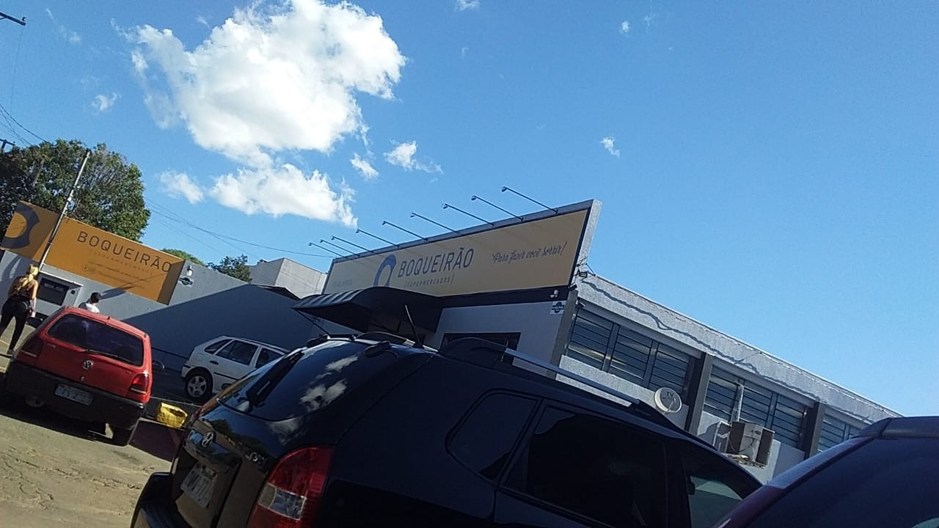
6.1 Registro Fotográfico
Fachada Do novo mercado

Slide 25
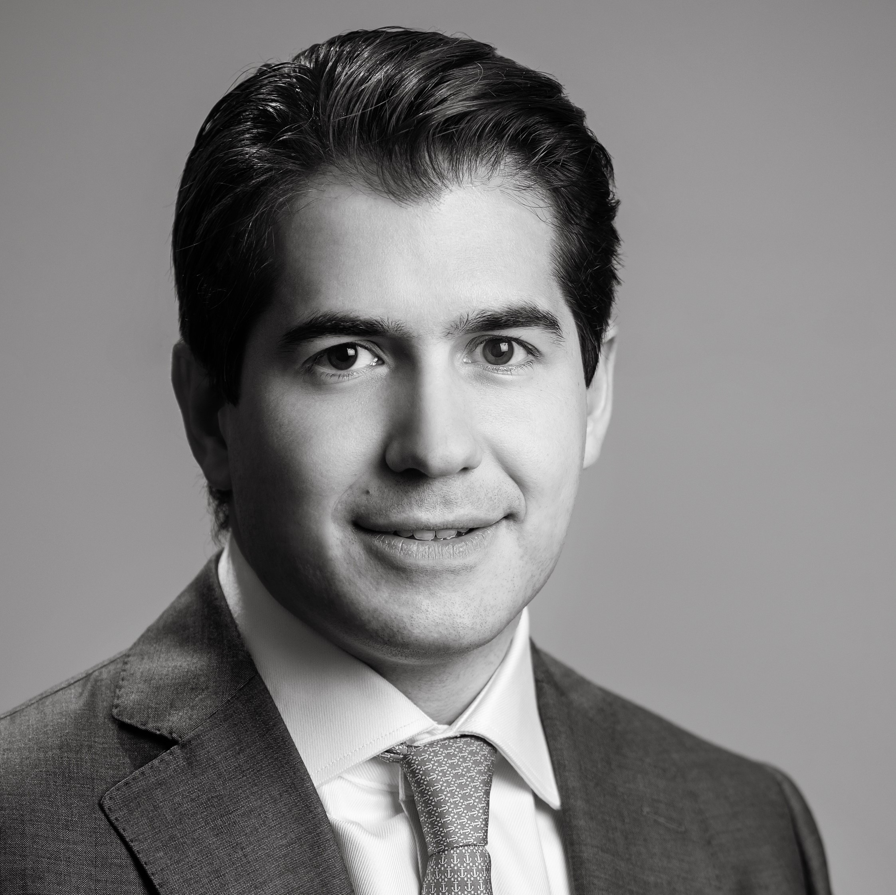

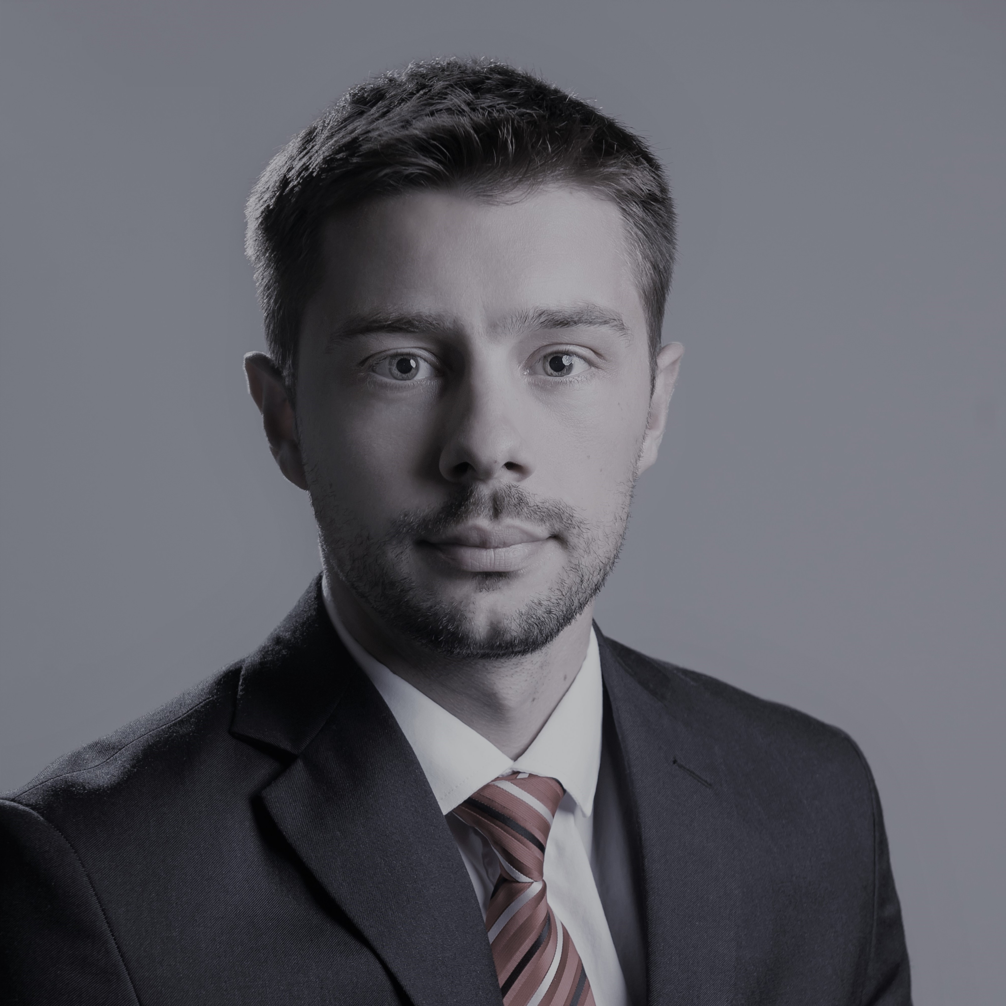
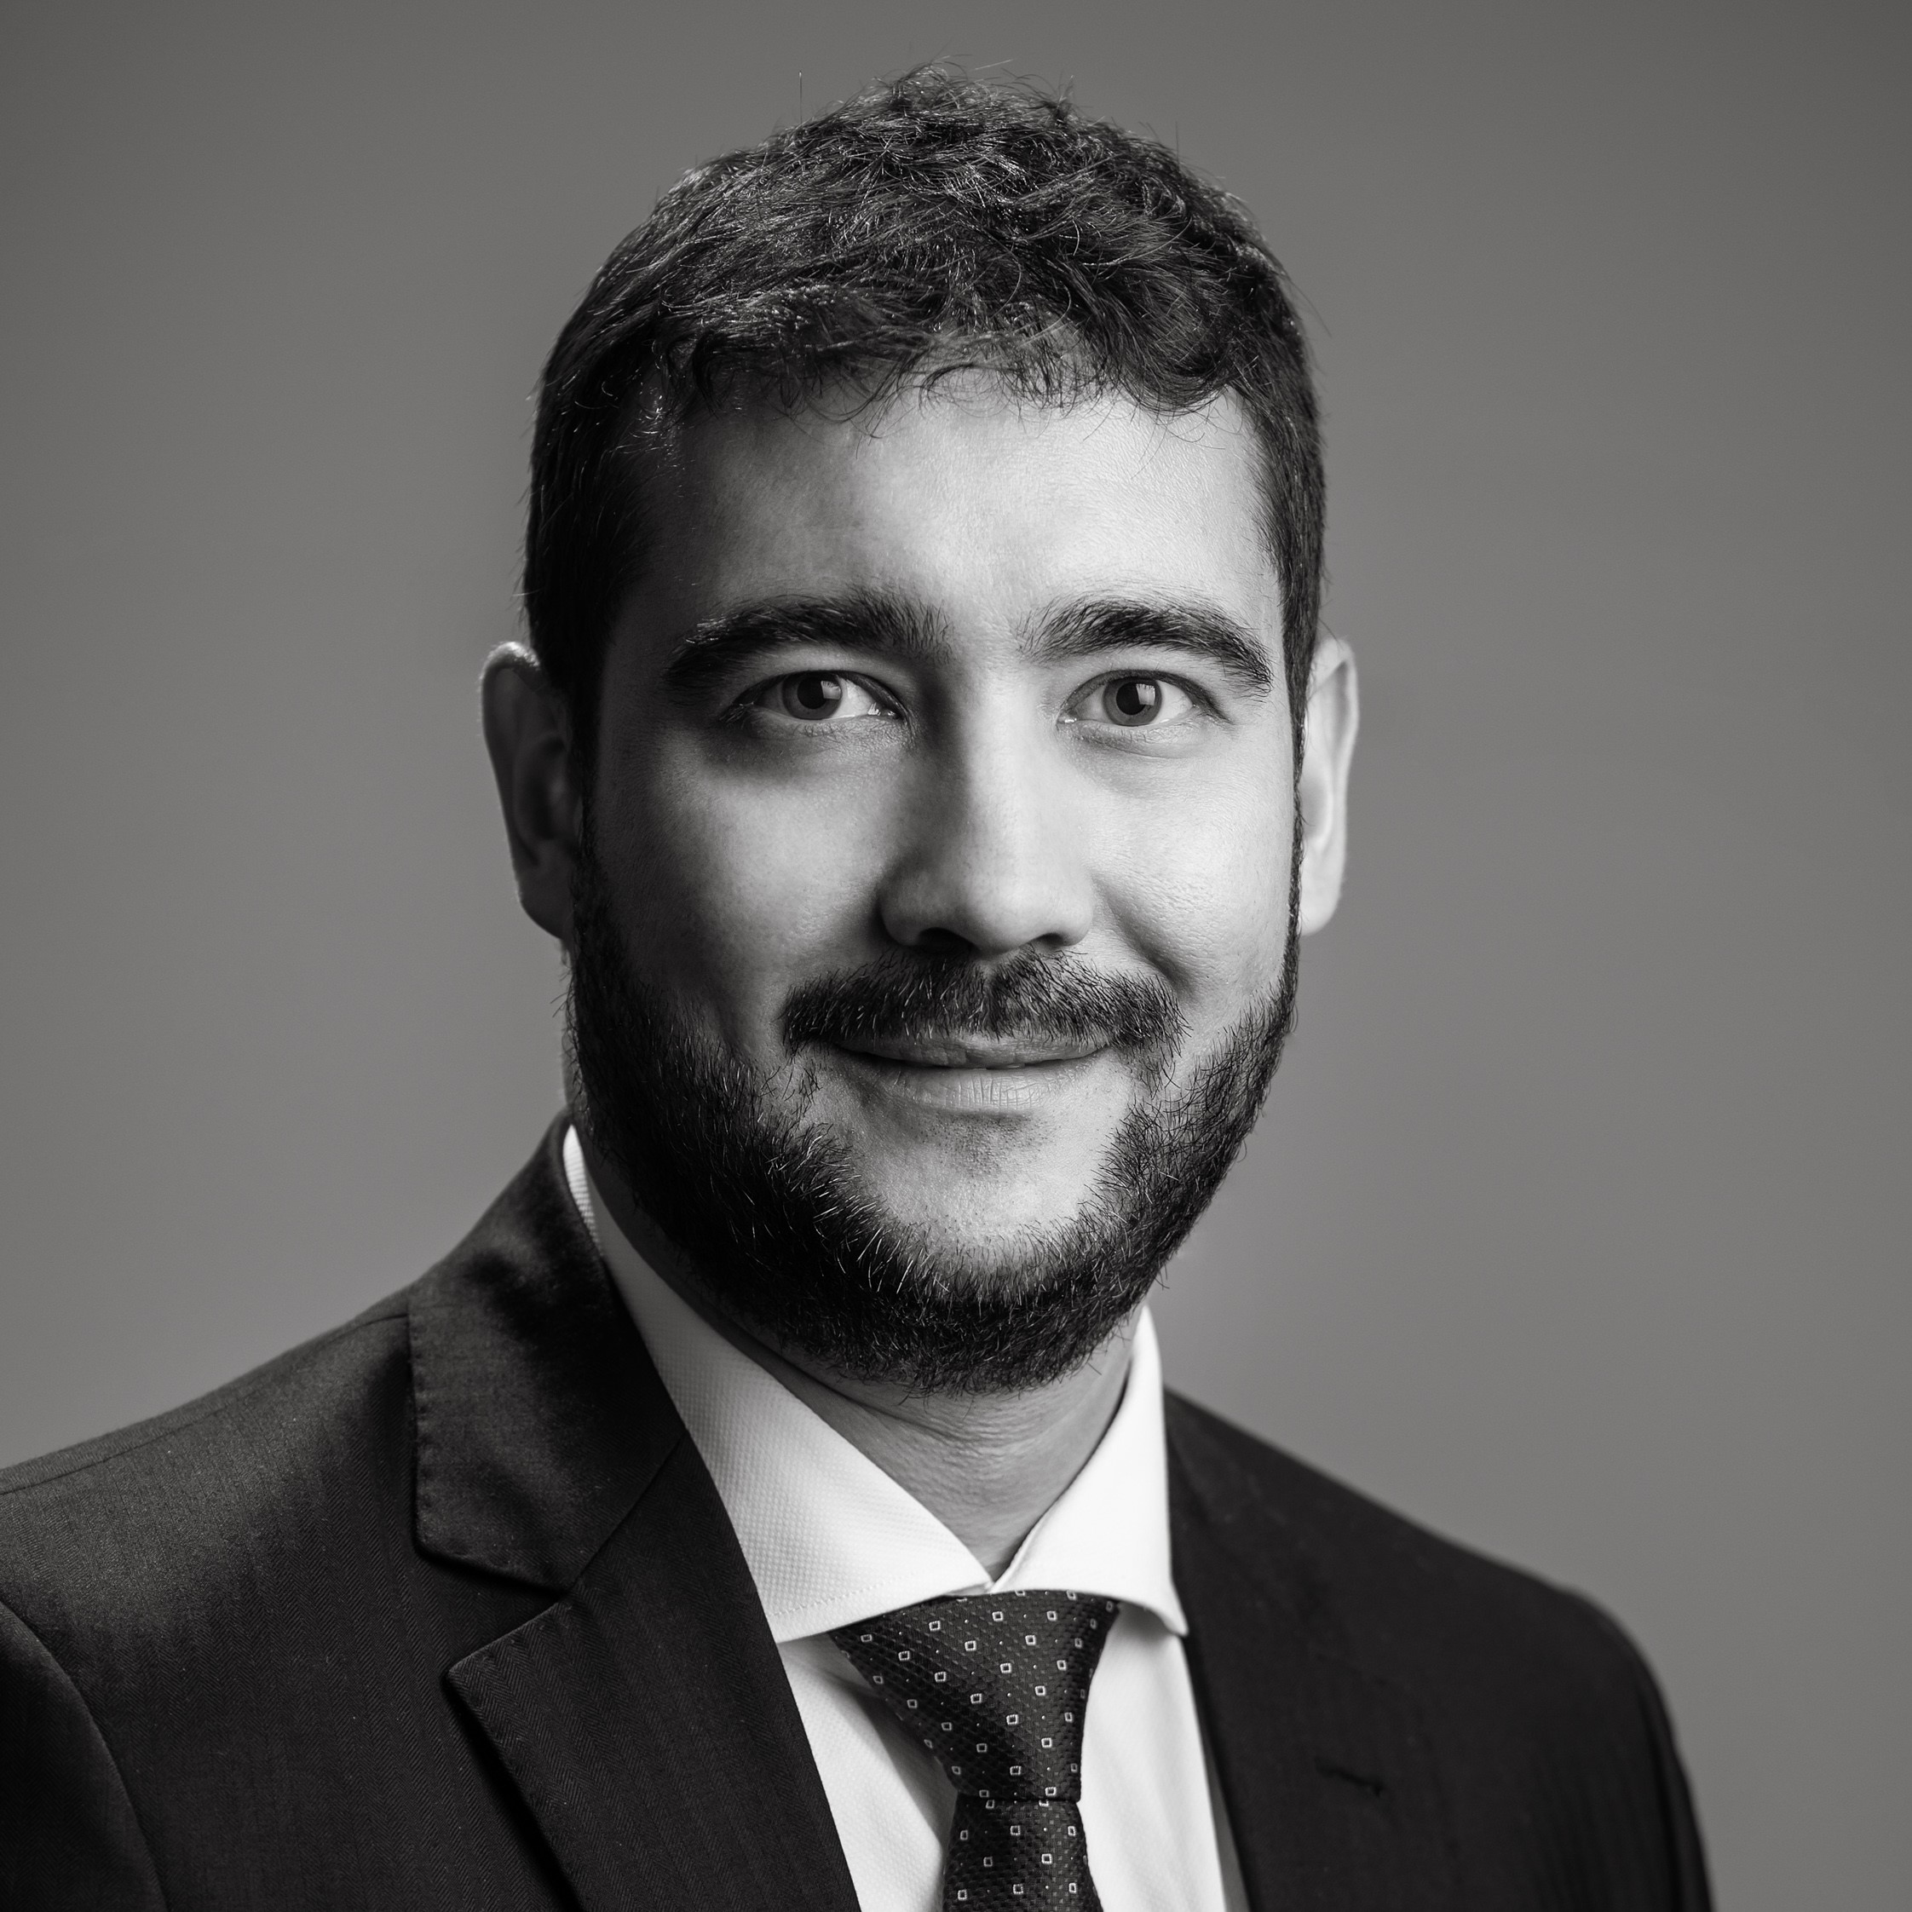
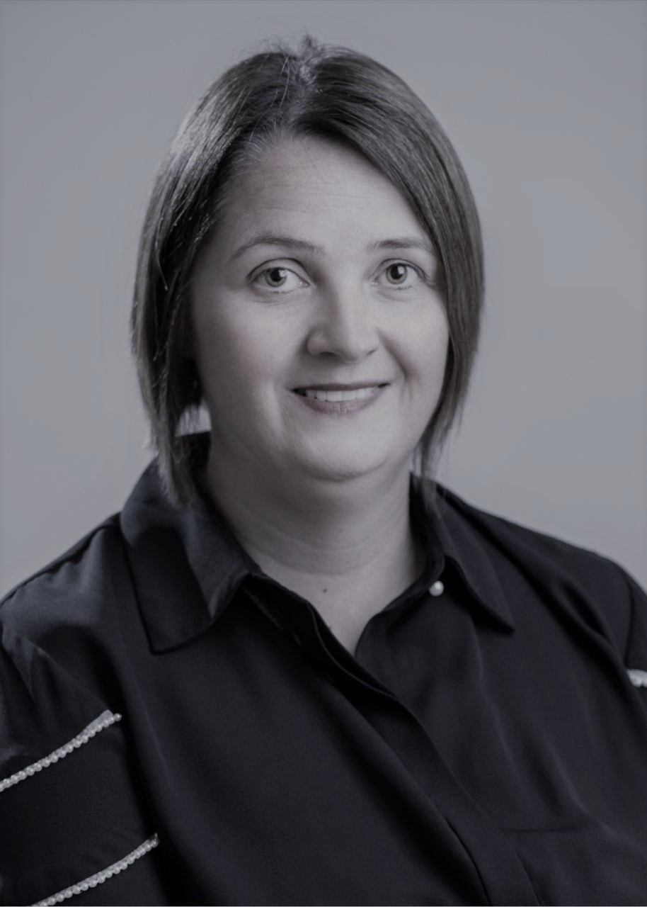
Diante das informações prestadas, a Administração Judicial requer a juntada deste relatório mensal de atividades, formulado principalmente pelos seguintes profissionais, todos da equipe permanente desta Auxiliar do Juízo:
Rafael Brizola Marques
Coordenador Geral
OAB/RS 76.787
Joana Biasi
Equipe Jurídica
Daniel Kops
Equipe Contábil
CRC/RS 096647/O-9
Felipe Camardelli
Equipe Contábil
CRA/RS 31349/O
Mirna Ruaro
Equipe Contábil
CRC/RS 64137

Slide 26


